Slide 1
Titel tekst her

Slide 2
Overskrift

Slide 3
Overskrift

Slide 4
Overskrift

Slide 5
Overskrift

Slide 6
Overskrift

Slide 7
Overskrift

Slide 8
Overskrift

Slide 10
Vejledning til brug af billeder

Slide 11

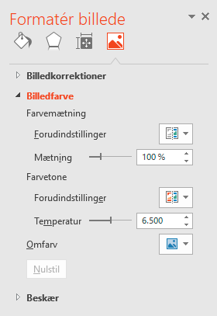
Sort/hvid billeder
Forenkle billeder med sort/hvid:
Højreklik på billedet og vælg formater billede.
Vælg billede, billedfarve, forudindstillinger (første på listen er sort/hvid).

Slide 12

Farveforløb
Forenkle billeder med sort/hvid:
Højreklik på billedet og vælg formater billede.
Vælg billede, billedfarve, omfarv (vælg et farveforløb der passer til dit dias)

Slide 13
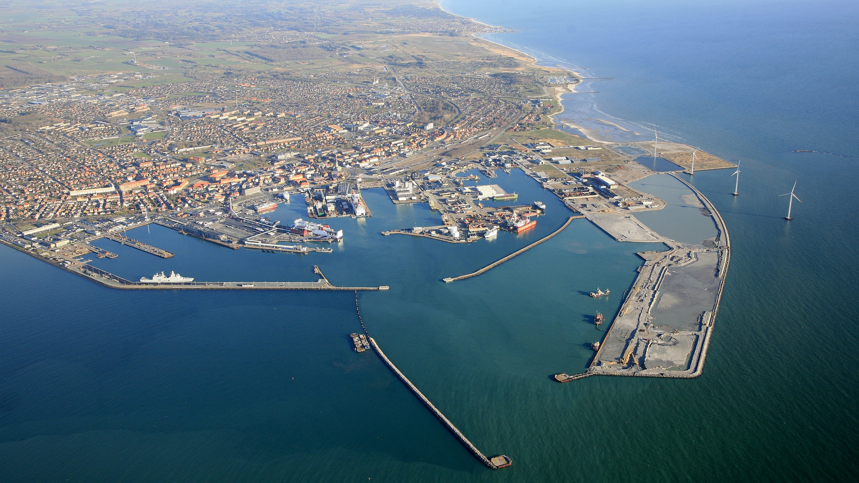
Skærpet budskab

